Slide 1
O desafio da qualidade nos cursos técnicos
a distância para uma rede em âmbito nacional
SIDINEI ROSSI

Slide 2
COMO TUDO COMEÇOU
1947

Slide 3
COMO TUDO COMEÇOU
Existe desde 1947 - Universidade do ar
Ensino por correspondência
Sistema Nacional de Teleducação
Programas radiofônicos
Centro Nacional de Ensino a Distância
Rede EAD Senac de Pós-graduação
AUTONOMIA
DE CADA ESTADO

Slide 4
COMO TUDO COMEÇOU
2013
Centralização das operações
REDE EAD SENAC

Slide 5
EAD NO SENAC HOJE – REDE NACIONAL
85 mil alunos atendidos
CURSOS TÉCNICOS:
31% dos alunos
Fonte: DN Senac – Produção 2016

Slide 6
EAD NO SENAC HOJE – REDE NACIONAL
327 polos presenciais em todos os Estados
2 polos presenciais
no Japão

Slide 7
EAD NO SENAC HOJE – REDE NACIONAL
Na operação dos cursos ofertados pelo Senac alguns Estados são responsáveis pela produção para níveis específicos, os chamados DR Sedes.
SP
PR
SC
DR Sede
DR Polo
RS

Slide 8
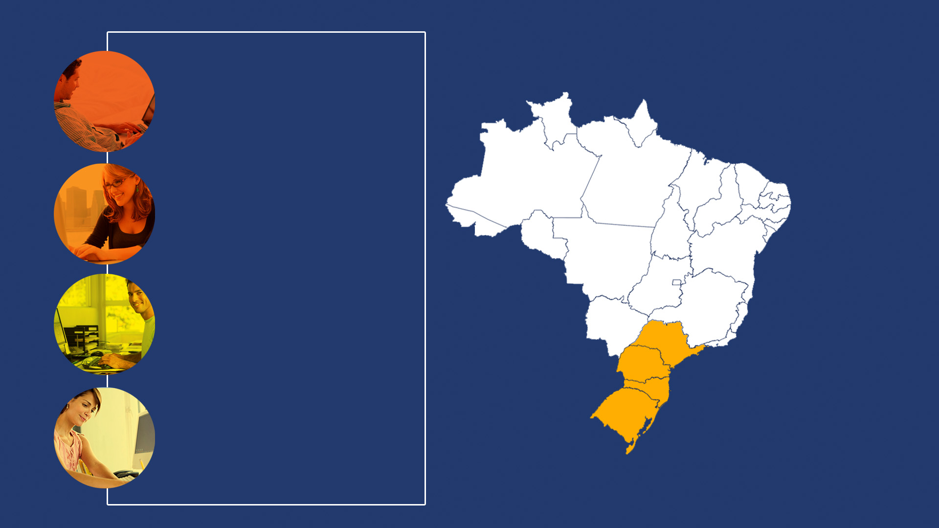
EAD NO SENAC HOJE – REDE NACIONAL
CURSOS FIC
DR SEDE: PR E SC
APRENDIZAGEM
DR SEDE: PR
CURSOS TÉCNICOS
DR SEDE: RS
SP
PR
EDUCAÇÃO SUPERIOR
DR SEDE: SP
SC
RS

Slide 9
PREOCUPAÇÃO COM A QUALIDADE
DESDE O PROCESSO DE CONSTITUIÇÃO DA REDE
#diretrizes #sensibilização #capacitação #tecnologia #governança

Slide 10
PROCESSO DE CONSTITUIÇÃO DA REDE
Criação dos documentos de diretrizes e regulamentos

Slide 11
PROCESSO DE CONSTITUIÇÃO DA REDE
Sensibilização dos envolvidos

Slide 12
PROCESSO DE CONSTITUIÇÃO DA REDE
Capacitação dos envolvidos

Slide 13
PROCESSO DE CONSTITUIÇÃO DA REDE
Unificação dos ambientes tecnológicos

Slide 14
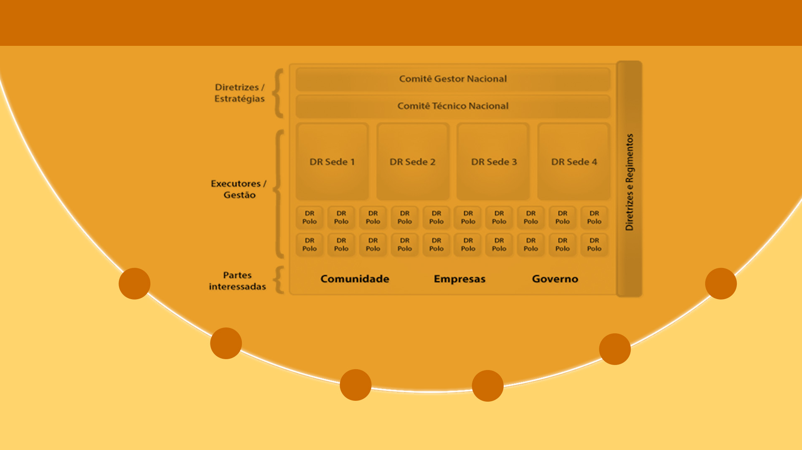
PROCESSO DE CONSTITUIÇÃO DA REDE
Definição da estrutura de governança

Slide 15
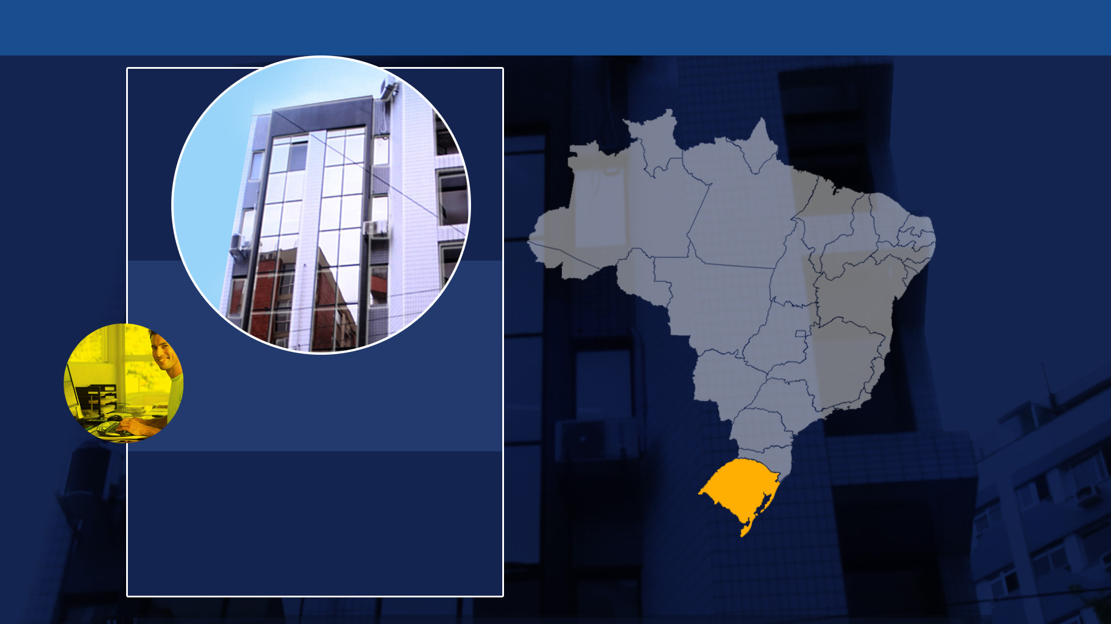
ESTRUTURA DR SEDE CURSOS TÉCNICOS SENAC EAD
CURSOS TÉCNICOS
DR SEDE: RS
PORTO ALEGRE-RS
(ALBERTO BINS, 810)

Slide 17
ESTRUTURA DR SEDE CURSOS TÉCNICOS SENAC EAD
79
156
colaboradores

Slide 18
ESTRUTURA DR SEDE CURSOS TÉCNICOS SENAC EAD
PLANEJAMENTO E IMPLEMENTAÇÃO

Slide 19
ESTRUTURA DR SEDE CURSOS TÉCNICOS SENAC EAD
PLANEJAMENTO E IMPLEMENTAÇÃO
TECNOLOGIAS
EDUCACIONAIS

Slide 20
ESTRUTURA DR SEDE CURSOS TÉCNICOS SENAC EAD
PLANEJAMENTO E IMPLEMENTAÇÃO
TECNOLOGIAS
EDUCACIONAIS
OPERAÇÃO

Slide 21
DESAFIOS E AÇÕES DO DR SEDE
PARA A QUALIDADE DOS TÉCNICOS EAD

Slide 22
Disseminação da cultura interna do EAD

Slide 23
Fluidez na comunicação
Encontros e visitas presenciais entre os envolvidos(???)
Credenciamento de Polos

Slide 24
Webconferências sistemáticas
Credenciamento de Polos

Slide 25
Credenciamento de Polos
Assessoria e atendimento aos Polos

Slide 26
Aprimoramento contínuo das ferramentas, processos e metodologia
Medição através da pesquisa de satisfação
Credenciamento de Polos

Slide 27
Material didático diferenciado com objetos de aprendizagem, vídeos, podcasts, minigames, simuladores, entre outros. Responsivos e acessíveis
Credenciamento de Polos

Slide 28
2º Colocado na categoria material didático on-line
“História do Design de Interiores Residencial”
Credenciamento de Polos

Slide 29
Busca pela melhoria contínua. Prêmios conquistados no Prêmio Gaúcho da Qualidade RS:
Troféu Bronze (2016) e Troféu Prata (2017)
Credenciamento de Polos

Slide 30
Obrigado!
Sidinei Rossi – srossi@senacrs.com.br

